Slide 1
Industrial Internet of Things
Hoàng Huỳnh Đức
Lớp C0223g1

Slide 2
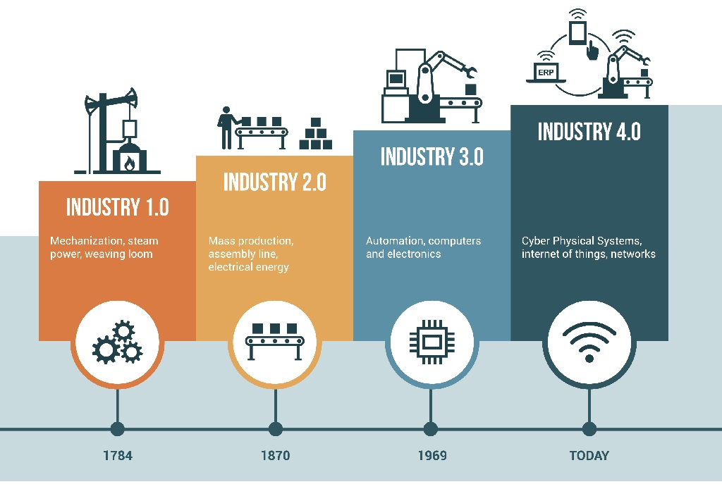

Slide 3
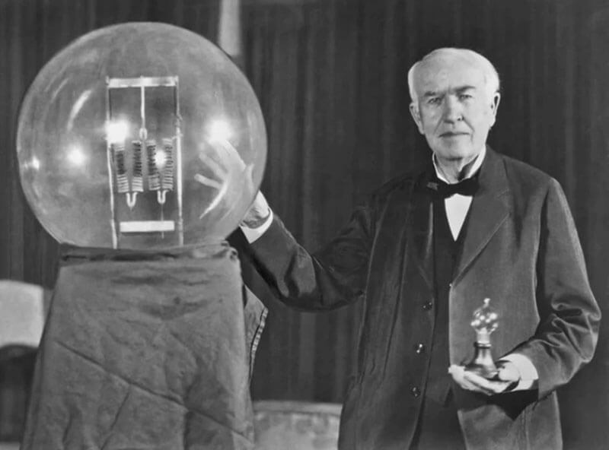
2.Cuộc cách mạng công nghiệp thứ hai
Vào đầu thế kỷ 20, thể giới bước sang cuộc cách mạng công nghiệp thứ hai với việc giới thiệu thép và sử dụng điện trong nhà máy. Việc giới thiệu điện đã cho phép các nhà sản xuất tăng hiệu quả và giúp máy móc nhà máy di động hơn. Trong giai đoạn này, khái niệm sản xuất hàng loạt như dây chuyền lắp ráp được giới thiệu như là một cách để tăng năng suất.
Thomas Edison

Slide 4
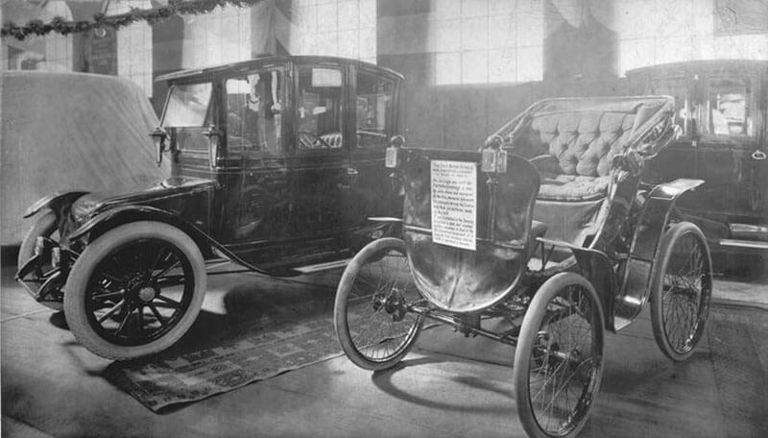
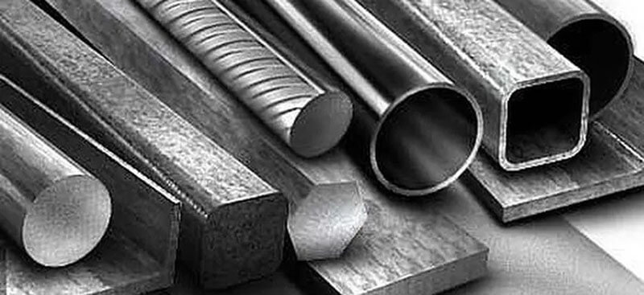
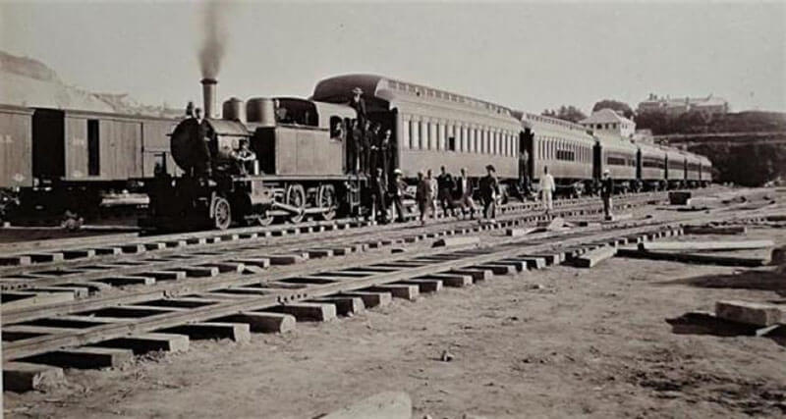
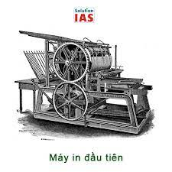
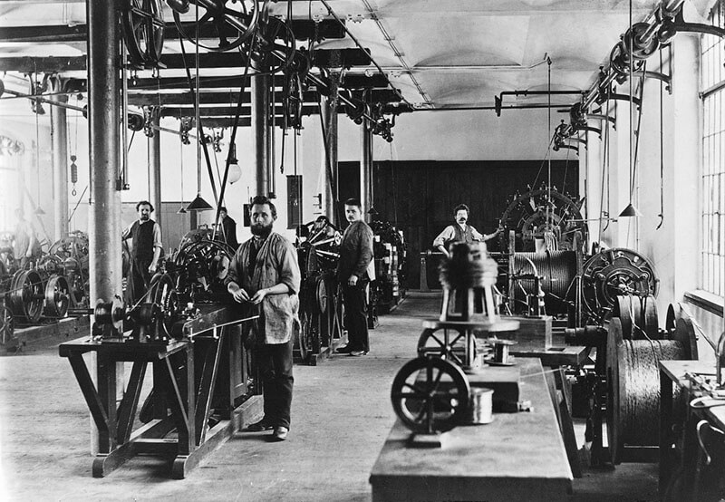

Slide 5
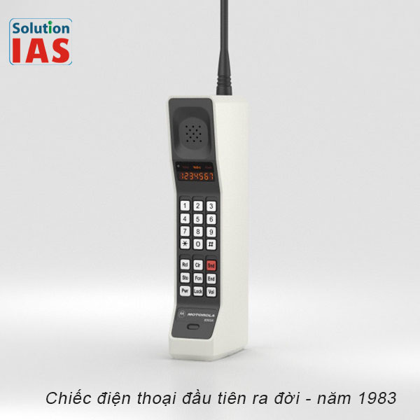
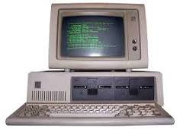
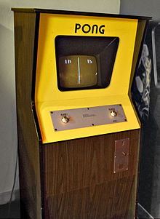
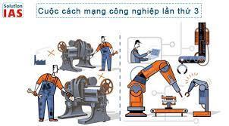

Slide 6
4. Cách mạng công nghiệp 4.0
Mô tả về một môi trường mà máy tính, tự động hóa và con người nói chung sẽ cùng nhau làm việc theo một cách hoàn toàn mới. Những con robot, hay máy móc nói chung, sẽ được kết nối vào những hệ thống máy tính. Các hệ thống này sử dụng thuật toán machine learning để học hỏi và điều khiển máy móc, cần rất ít hoặc thậm chí là không cần sự can thiệp nào từ con người cả.

Slide 7
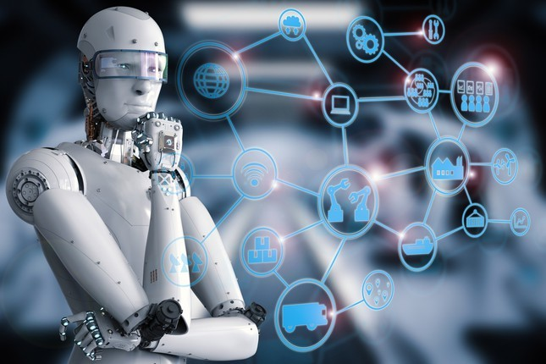
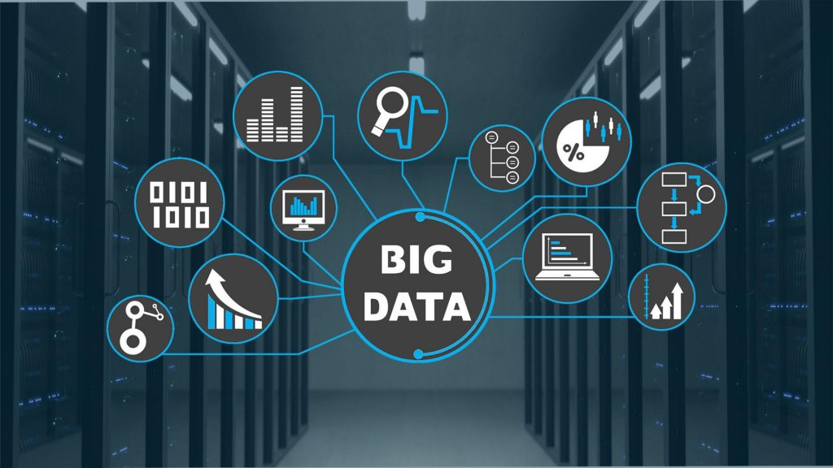

Slide 8
Thanks for watching.
The end.

